Slide 1
সবাইকে শুভেচ্ছা

Slide 2
শিক্ষক পরিচিতি
মোঃ আব্দুস সাত্তার
প্রধান শিক্ষক
বাউরা আরেফা খাতুন বালিকা উচ্চ বিদ্যালয়
পাটগ্রাম, লালমনিরহাট
মোবাইল- 01715275112

Slide 3
পাঠ পরিচিতি
শ্রেনিঃনবম
বিষয়ঃকৃষি শিক্ষা
পাঠঃঔষধি উদ্ভিদ ও এর ব্যবহার
অধ্যায়ঃচতুর্থ
পরিচ্ছদঃঅষ্টম
সময়ঃ৫০ মিনিট

Slide 4
শিখনফল
এই পাঠ শেষে শিক্ষার্থীরা--------
* ঔষধি উদ্ভিদ সনাক্ত করতে পারবে।
* বিভিন্ন প্রকার ঔষধি উদ্ভিদের ব্যবহার
উল্লেখ করতে পারবে।
* ঔষধি গূন সম্পন্ন বিভিন্ন উদ্ভিদের
প্রয়োজনীয়তা ব্যাখ্যা করতে পারবে।

Slide 5
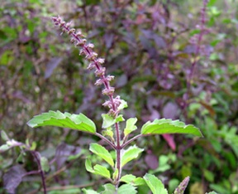
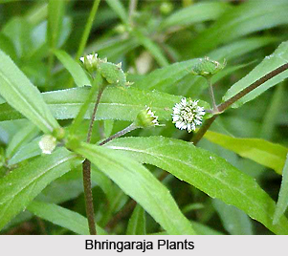
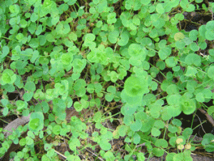
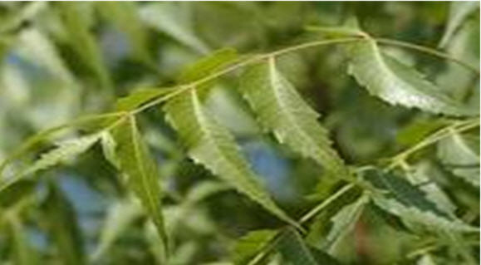
নিচের ছবিগুলো লক্ষ্য কর

Slide 6
পাঠ শিরোনাম
ঔষধি উদ্ভিদ ও এর ব্যবহার

Slide 7
১) ছেলে মেয়েদের পেটের অসুখে ব্যবহার করা হয়
২) বদহজম ও আমাশয় রোগে ব্যবহার করা হয় ।
৩) আয়ু বর্ধক ,স্মৃতিবর্ধক ও চর্ম রোগনাশক |
ব্যবহার
থানকুনি

Slide 8
তুলশী

Slide 9
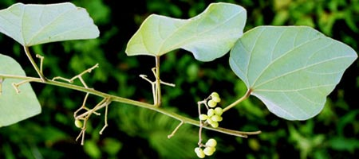
তেলাকুচা

Slide 10
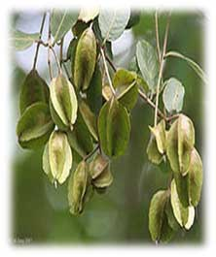
অর্জূন

Slide 11
দলীয় কাজ
অর্জূন ও তেলাকুচা উদ্ভিদের ব্যবহার গুলো লেখ ।

Slide 12
মূল্যায়ন
* সর্দি কাশিতে কোন কোন উদ্ভিদ ব্যবহার করা হয় ?
* আমাশয় ও বদহজমে কোন উদ্ভিদ ব্যবহার করা হয় ?
* অর্জূনের ২ টি ব্যবহার বল।
* থানকুনির ২ টি ব্যবহার বল।

Slide 13
বাড়ির কাজ
ঔষধি গুন সম্পন্ন উদ্ভিদের গুরুত্ব দিন দিন বৃদ্ধি পাচ্ছে কেন?

Slide 14
ধন্যবাদ সবাইকে

